Slide 1
نصوص اكدية د.شيماء ناصر
Akkadian texts
Dr.Shaimaa naasir stage 3
الثالث مسماري

Slide 2
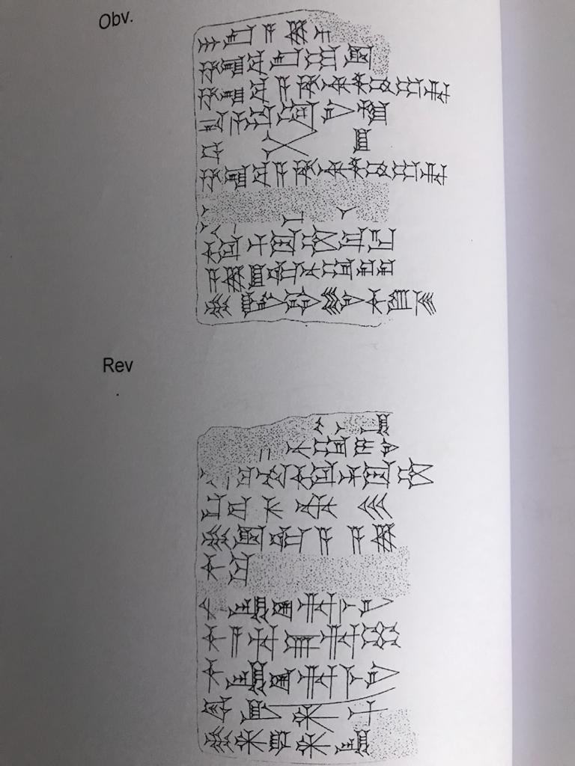
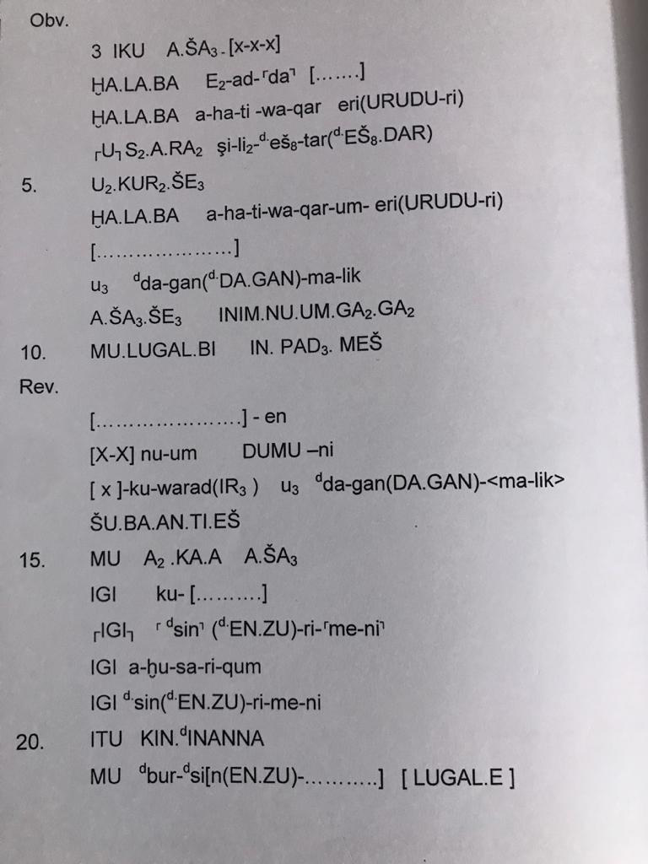
عقد تقسيم حقل

